Slide 1
КОМУНАЛЬНА УСТАНОВА “ЗАРІЧНЕНСЬКИЙ ЦЕНТР ПРОФЕСІЙНОГО РОЗВИТКУ ПЕДАГОГІЧНИХ ПРАЦІВНИКІВ”
ПРОЄКТУВАННЯ ТА ПРОВЕДЕННЯ УРОКІВ УКРАЇНСЬКОЇ МОВИ І ЛІТЕРАТУРИ, ЗАРУБІЖНОЇ ЛІТЕРАТУРИ НА ЗАСАДАХ КОМПЕТЕНТНІСНОГО ПІДХОДУ В УМОВАХ РЕФОРМУВАННЯ УКРАЇНСЬКОЇ ШКОЛИ
Лідія ВЕЧОРКО, консультант

Slide 2

Учитель – це перший, а потім і головний світоч в інтелектуальному житті школяра, і він продовжує в дитині жадобу знань, повагу до науки, культури, освіти. Але для цього він сам має навчатися постійно.
В.О.Сухомлинський

Slide 3

УСПІШНИЙ ВЧИТЕЛЬ – УСПІШНИЙ УЧЕНЬ
Дві тези НУШ:
Школа українська буде успішна, якщо до неї прийде успішний вчитель, який вирішить багато питань щодо:
якості викладання,
обсягу домашніх завдань,
комунікації з дітьми та адміністрацією закладу освіти.
До дітей має прийти людина-лідер, яка:
може вести за собою,
яка любить свій предмет,
яка його фахово викладає.
Notes:
3

Slide 4
УЧИТЕЛЬ НОВОЇ УКРАЇНСЬКОЇ ШКОЛИ
STEM- УЧИТЕЛЬ- учитель нового покоління; психологічно та емоційно компетентна людина; лідер і менеджер; професіонал, вільний від стереотипів; успішна людина; володіє презентаційними навичками; ефективний комунікатор та фасилітатор…
Стимули: нові моделі підготовки вчителів;
можливість ознайомитися з новітніми методиками викладання;
академічна свобода;
матеріальне стимулювання.
Notes:
4

Slide 5

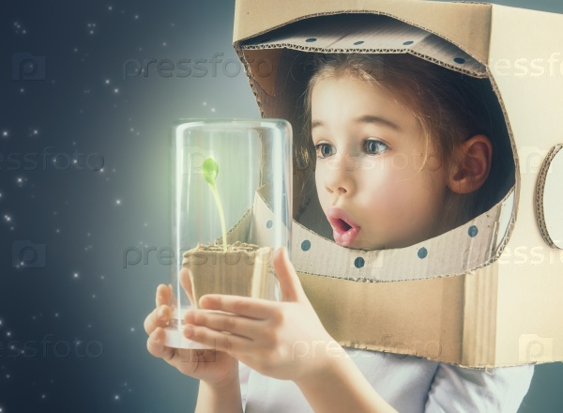
УЧИТЕЛЬ – ГОЛОВНИЙ ПОМІЧНИК : МЕНТОР, НАСТАВНИК …
Розкривати особистість!
Формувати
системне мислення!
Набувати
компетентності!
Notes:
5

Slide 6
АКТУАЛЬНІ ПИТАННЯ:
Які педагогічні технології доцільно обрати?
1
Як розвивати творчі здібності учнів?
2
3
Як сформувати креативну особистість?
Як сформувати креативну особистість?
4
Як зробити кожен урок словесності цікавим?
Як зробити кожен урок словесності цікавим?
5
Як досягти творчої співпраці вчителя і учня?
Як досягти творчої співпраці вчителя і учня?

Slide 7
Пріоритетними є сучасні педагогічні технології, які забезпечують активні форми діяльності учнів, залучають їх до творчого процесу пізнання, дослідження проблем, формування власної думки.
При проведенні уроків доцільно запроваджувати інтерактивні, інформаційно-комунікаційні, проєктну технології навчання, технології розвитку творчої особистості і створення ситуації успіху.
Notes:
7

Slide 8
МЕТА ТА ЗАВДАННЯ
ПРОЄКТНОЇ ТЕХНОЛОГІЇ:
не тільки передати учням суму знань, а ще й навчити здобувати ці знання самостійно, застосовуючи їх для розв’язання нових пізнавальних і практичних завдань;
сприяти формуванню в учнів комунікативних навичок;
прищепити учням уміння користуватися дослідницькими прийомами: збирання інформації, аналізу з різних точок зору, висування гіпотез, вміння роботи висновки
Notes:
8

Slide 9

ОРГАНІЗАЦІЯ ПРОЄКТУ:
ознайомити учнів із критеріями оцінювання їхньої роботи в проєкті;
разом із учнями дібраний для проєкту матеріал, надати рекомендації для подальшої роботи;
організувати самостійну роботу школярів;
обговорити з учнями майбутню форму подання результатів проєкту (презентація, публікація, вебсайт, журнал, газета);
Оцінити учнівські проєкти;
провести оцінювання проєкту загалом, отримати відгуки про те, наскільки вдалим він був (власні висновки, висновки учнів);
провести виставку кращих робіт;
використати результати реалізованого
проєкту на наступних уроках.
Notes:
9

Slide 10

МЕТОД ДОЗВОЛЯЄ:
закласти міцний фундамент – збагатити знанням великої кількості фактів;
дати значний словниковий запас, навчитись вільно висловлювати думки;
виробити вміння аналізувати, синтезувати, класифікувати події, привчити мати про них власну думку;
навчити дитину орієнтуватися у великому потоці інформації, вибирати
з нього основне.
Notes:
10

Slide 11
МЕТОД ДОЗВОЛЯЄ:
навчити учнів самостійно працювати з додатковою літературою;
вміння самостійно працювати над творчими завданнями;
підвищити інтерес учнів до вивчення предмету;
виховувати повагу, вміння працювати в колективі;
формувати власну життєву позицію;
перевірити та закріпити на практиці теоретичні знання;
забезпечити продуктивний зв'язок теорії та практики у процесі навчання;
набути життєвого досвіду;
розвивати вміння аналізувати, систематизувати, узагальнювати вивчений матеріал;
здійснювати організовану пошукову, дослідницьку діяльність на підставі спільної праці учнів.
Notes:
11

Slide 12
ДЛЯ УСПІШНОЇ РЕАЛІЗАЦІЇ ПРОЄКТУ НЕОБХІДНІ ТАКІ УМОВИ:
наявність значущої у творчому, дослідницькому плані проблеми;
уміння вчителя ставити ключові та тематичні запитання;
практична значущість очікуваних результатів (публікація, постер, альманах тощо);
самостійна робота учнів на уроці або поза уроком;
структурування змістовної частини проєкту (етапи, завдання, розподіл ролей тощо);
використання дослідницьких методів;
застосування комп'ютерних технологій (для пошуку інформації, спілкування з іншими учасниками проєкту, створення кінцевого продукту проєкту).
Notes:
12

Slide 13
УСПІШНА РЕАЛІЗАЦІЯ ТЕХНОЛОГІЇ ПРОЄКТНОГО НАВЧАННЯ:
створити проблемну ситуацію, яка дозволить сформулювати учням актуальну і цікаву тему для вивчення і дослідження;
надати учням можливість обрати тему проєкту, а також індивідуально або в групі планувати роботу, реалізувати свій проєкт;
допомогти розподілити підтеми в групах, ролі та функції;
сприяти виявленню в учнів пошукової активності в їх дослідницькій роботі:
Notes:
13

Slide 14
УСПІШНА РЕАЛІЗАЦІЯ ТЕХНОЛОГІЇ ПРОЄКТНОГО НАВЧАННЯ:
підтримувати й заохочувати різносторонній пошук інформації учнями, використання різних методів дослідження;
консультувати учнів на всіх етапах роботи;
організовувати підбиття підсумків проміжних етапів роботи;
надати учням можливість для самооцінки виконання ними проєктів і роботи над ними;
допомогти в організації презентації.
Notes:
14

Slide 15

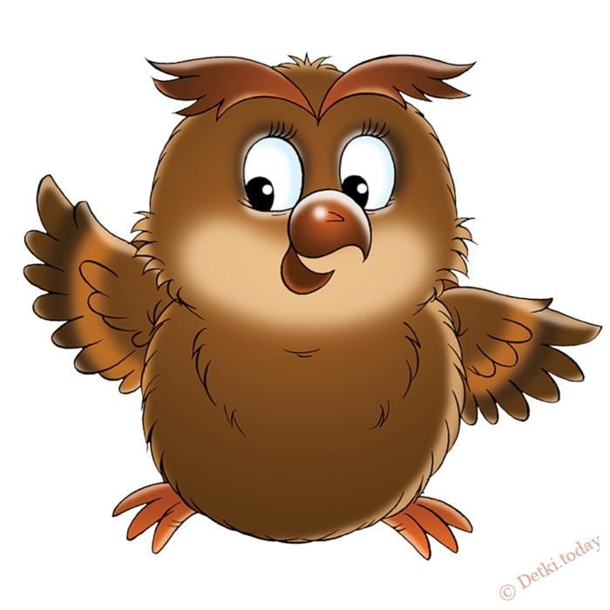
РЕФЛЕКСИВНИЙ ЕТАП
    Дякую за увагу!
    Бажаю всім здоров’я,
    наснаги та творчих здобутків!
    Ми відкриті до співпраці

Slide 16
КОМУНАЛЬНА УСТАНОВА “ЗАРІЧНЕНСЬКИЙ ЦЕНТР ПРОФЕСІЙНОГО РОЗРОЗВИТКУ ПЕДАГОГІЧНИХ ПРАЦІВНИКІВ”
СЕМІНАР-ПРАКТИКУМ ДЛЯ ВЧИТЕЛІВ УКРАЇНСЬКОЇ МОВИ ТА ЛІТЕРАТУРИ, ЗАРУБІЖНОЇ ЛІТЕРАТУРИ
“ПРОЄКТУВАННЯ ТА ПРОВЕДЕННЯ УРОКІВ УКРАЇНСЬКОЇ МОВИ І ЛІТЕРАТУРИ, ЗАРУБІЖНОЇ ЛІТЕРАТУРИ НА ЗАСАДАХ КОМПЕТЕНТНІСНОГО ПІДХОДУ В УМОВАХ РЕФОРМУВАННЯ УКРАЇНСЬКОЇ ШКОЛИ”
31.05.2021
Об 11:00
СПІКЕРИ:
КОНСУЛЬТАНТ КОМУНАЛЬНОЇ УСТАНОВИ “ЗАРІЧНЕНСЬКИЙ ЦЕНТР ПРОФЕСІЙНОГО РОЗВИТКУ ПЕДАГОГІЧНИХ ПРАЦІВНИКІВ”– ЛІДІЯ ВЕЧОРКО;
ВЧИТЕЛЬ УКРАЇНСЬКОЇ МОВИ І ЛІТЕРАТУРИ НЕНЬКОВИЦЬКОЇ ГІМНАЗІЇ - ОЛЕНА МОВЧУН;
ВЧИТЕЛЬ ЗАРУБІЖНОЇ ЛІТЕРАТУРИ НЕНЬКОВИЦЬКОЇ ГІМНАЗІЇ - СВІТЛАНА ДИМАР

